Slide 2
Opgaver
4.1 + 4.2 + 4.3 + 4.4 + 4.5

Slide 3
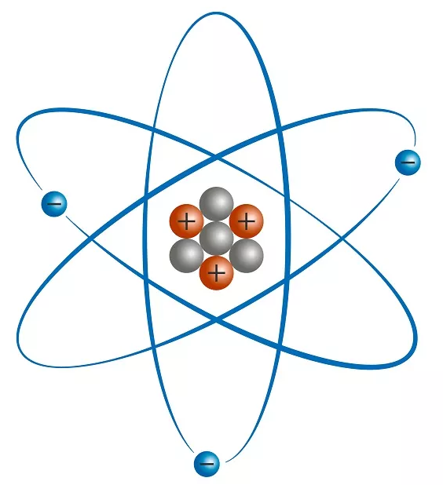




Atom
Protonen i en atomkerne har en positiv elektrisk ladning, og en elektron har en lige så stor negativ ladning. Et atom, der indeholder lige så mange elektroner, som der er protoner i dets kerne, optræder udadtil som elektrisk uladet.
Omkring de elektriske ladede partikler er der et elektrisk felt felt
Proton
Elektron
Neutron
Proton
Neutron
Elektron
e⁺
e⁻
neutral

Slide 4
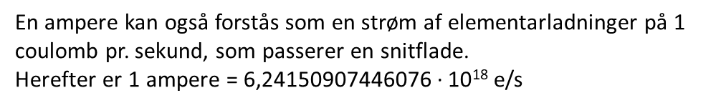
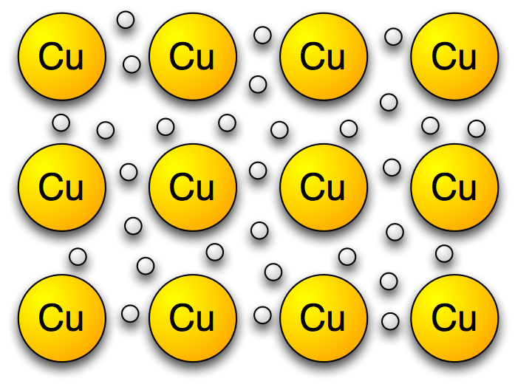
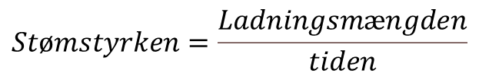
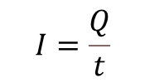
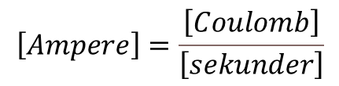
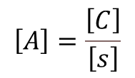
Husker I elektrisk strøm
Vi ser lidt nærmere på den elektriske strøm [A].
-
+
T
Kobberleder
e⁻
$$I=\frac{Q}{t}$$
$$Stømstyrken=\frac{Ladningsmængden}{tiden}$$
e⁻
$$\left[A\right]=\frac{\left[C\right]}{\left[s\right]}$$
$$\left[Ampere\right]=\frac{\left[Coulomb\right]}{\left[sekunder\right]}$$

Slide 5
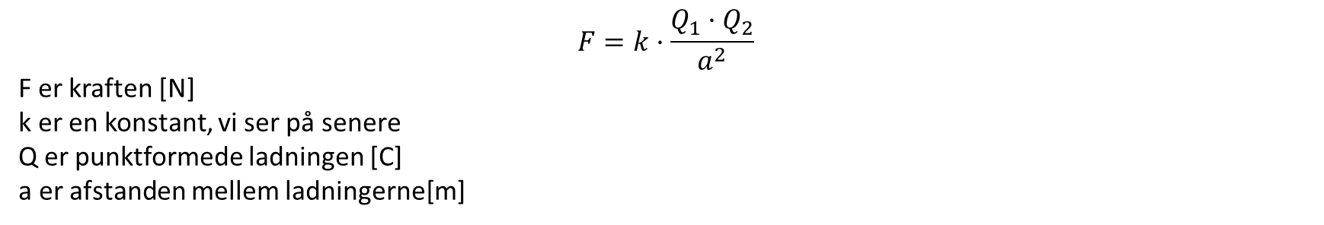
Elektriske ladninger
Ladninger af samme polaritet vil frastøde hinanden, mens forskellige ladninger tiltrækker hinanden. Retningen af den kraft, hvormed to ladninger påvirker hinanden, afhænger altså af deres polaritet, mens kraftens størrelse afhænger af ladningernes størrelse samt af deres indbyrdes afstand
e⁺
e⁺
e⁻
e⁻
e⁺
e⁻
F
F
F
F
F
F
$$F=k·\frac{Q_{1}·Q_{2}}{a^{2}}$$
F er kraften [N]
k er en konstant, vi ser på senere
Q er punktformede ladningen [C]
a er afstanden mellem ladningerne[m]

Slide 6
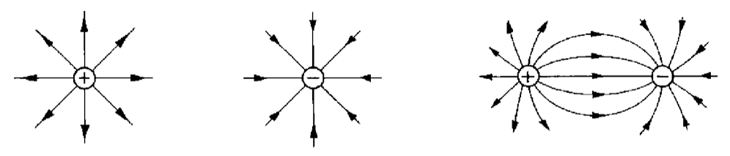
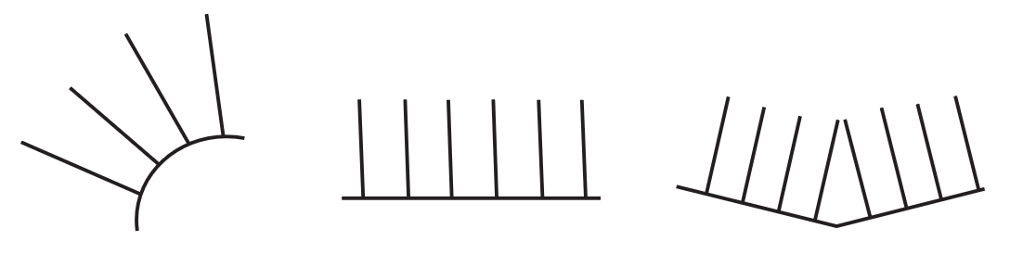
Feltlinjer
Feltet afbildes med linjer (feltlinjer per kvadratmeter). Jo stærkere felt, jo tættere er kraftlinjerne.
Feltretning er den retning, hvori en positiv ladning vil blive påvirket til bevægelse.
Feltlinjer går fra positiv til negativ ladning, og altid vinkelret på overfladen.

Slide 7
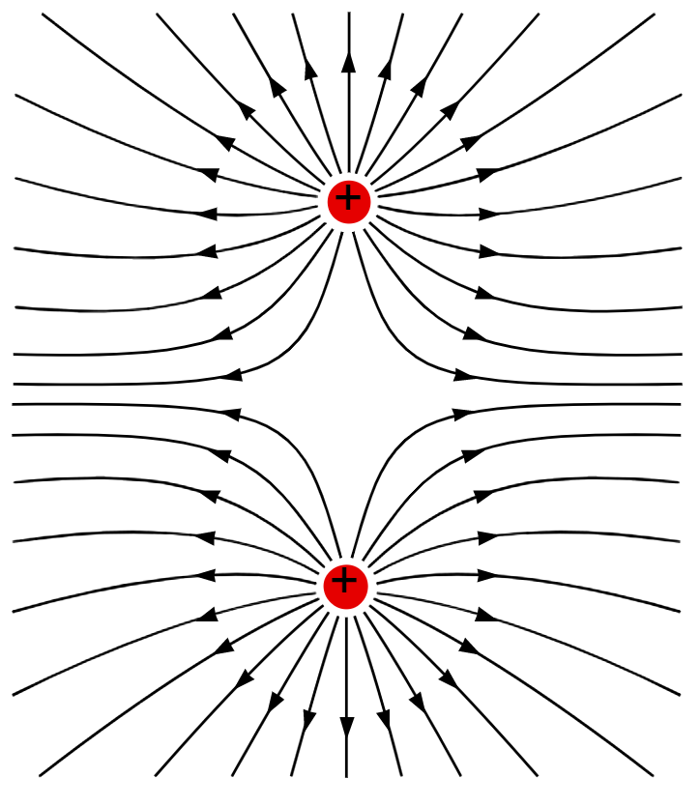
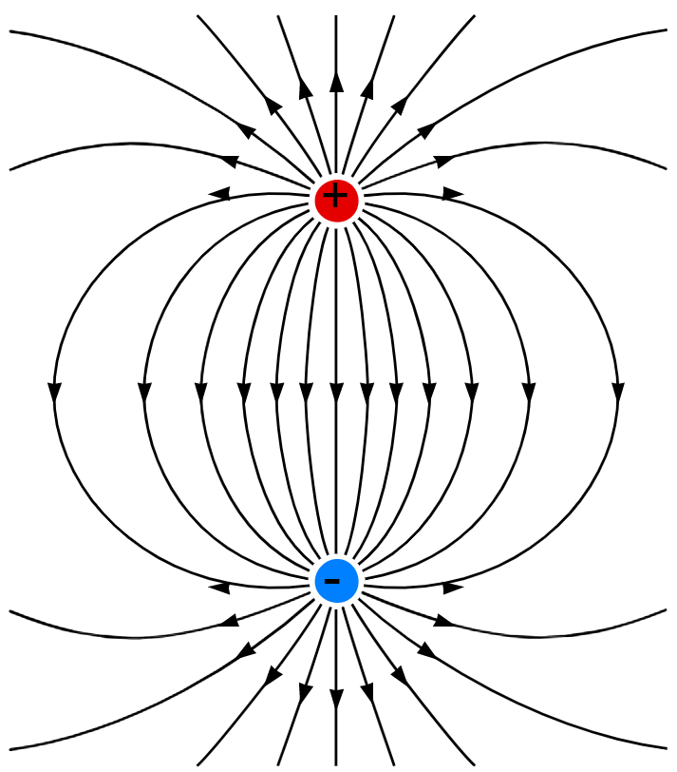
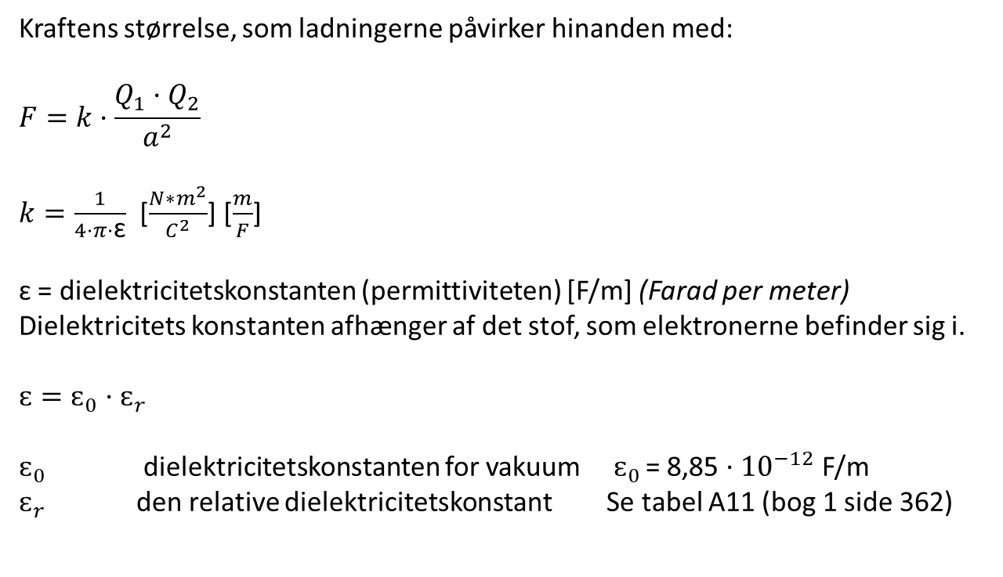
Elektriske ladninger fortsat
Kraftens størrelse, som ladningerne påvirker hinanden med:
$$F=k·\frac{Q_{1}·Q_{2}}{a^{2}}$$
$k=\frac{1}{4·π·\text{ɛ}}$ [$\frac{{N∗m}^{2}}{C^{2}}$] [$\frac{m}{F}$]
ɛ = dielektricitetskonstanten (permittiviteten) [F/m] (Farad per meter)
Dielektricitets konstanten afhænger af det stof, som elektronerne befinder sig i.
$$ɛ=ɛ_{0}·ɛ_{r}$$
$ɛ_{0}$ dielektricitetskonstanten for vakuum $ɛ_{0 }$= 8,85 $·{10}^{−12}$ F/m
$ɛ_{r}$ den relative dielektricitetskonstant Se tabel A11 (bog 1 side 362)

Slide 8
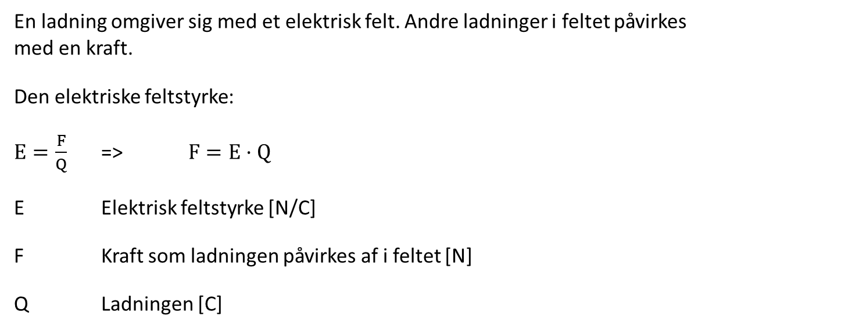
Elektrisk feltstyrke
En ladning omgiver sig med et elektrisk felt. Andre ladninger i feltet påvirkes
med en kraft.
Den elektriske feltstyrke:
$E=\frac{F}{Q}$ => $F=E·Q$
E Elektrisk feltstyrke [N/C]
F Kraft som ladningen påvirkes af i feltet [N]
Q Ladningen [C]

Slide 9
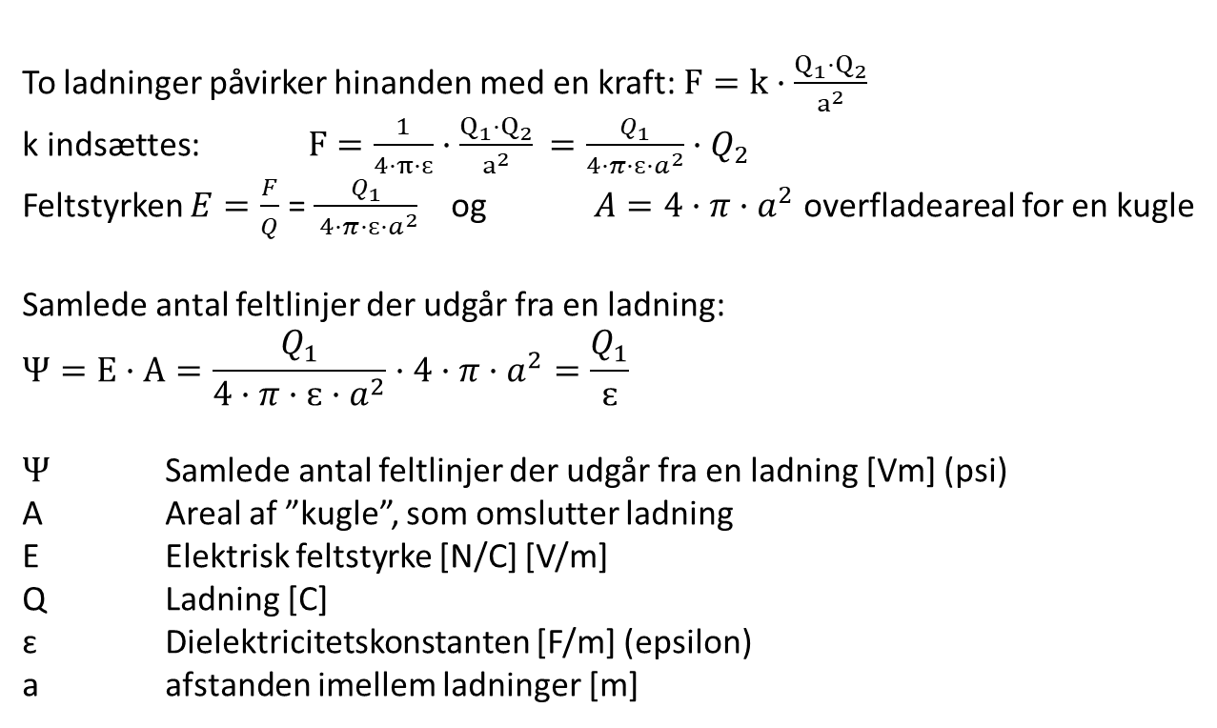
Elektriske ladninger opsamling
To ladninger påvirker hinanden med en kraft: $F=k·\frac{Q_{1}·Q_{2}}{a^{2}}$
k indsættes: $F=\frac{1}{4·π·ɛ}·\frac{Q_{1}·Q_{2}}{a^{2}}$ $=\frac{Q_{1}}{4·π·ɛ·a^{2}}·Q_{2}$
Feltstyrken $E=\frac{F}{Q}$ = $\frac{Q_{1}}{ 4·π·ɛ·a^{2}}$ og $A=4·π·a^{2}$ overfladeareal for en kugle
Samlede antal feltlinjer der udgår fra en ladning:
$$Ψ=E·A=\frac{Q_{1}}{4·π·ɛ·a^{2}}·4·π·a^{2}=\frac{Q_{1}}{ɛ}$$
$Ψ$ Samlede antal feltlinjer der udgår fra en ladning [Vm] (psi)
A Areal af ”kugle”, som omslutter ladning
E Elektrisk feltstyrke [N/C] [V/m]
Q Ladning [C]
ɛ Dielektricitetskonstanten [F/m] (epsilon)
a afstanden imellem ladninger [m]

Slide 10
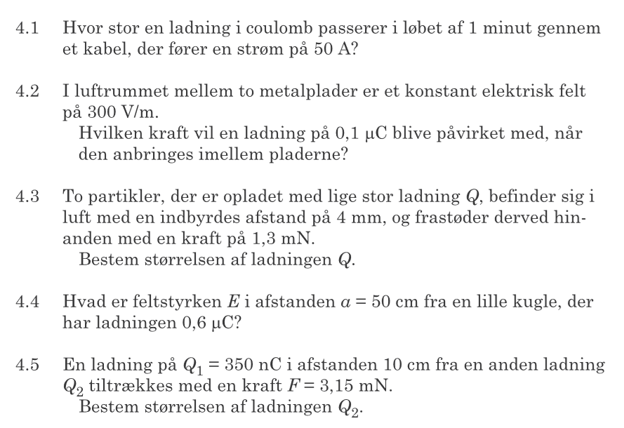
Opgaver elektrisk felt

